Slide 1
스타일 가이드
작성일 | 2024-01-04
소속 | 6조
작성자 | 최원준, 윤지원, 옥은진

Slide 2






Color Palette
#92C7CF
모든 페이지의 버튼 색상
#AAD7D9
매칭 페이지 보내는 메시지 색상
Color Palette
- Text Colors
Text Style
레이아웃
#FBF9F1
매칭 페이지 받는 메시지 색상
TEXT Colors
#E5E1DA
페이지 Header(Navigation Menu)부분의 글씨 색상
페이지 Footer 부분의 글씨 색상
테스트 페이지 글씨 색상
매칭 페이지 전송 버튼 글씨 색상

Slide 3


Text Style
Color Palette
- Text Colors
Text Style
레이아웃

Slide 4
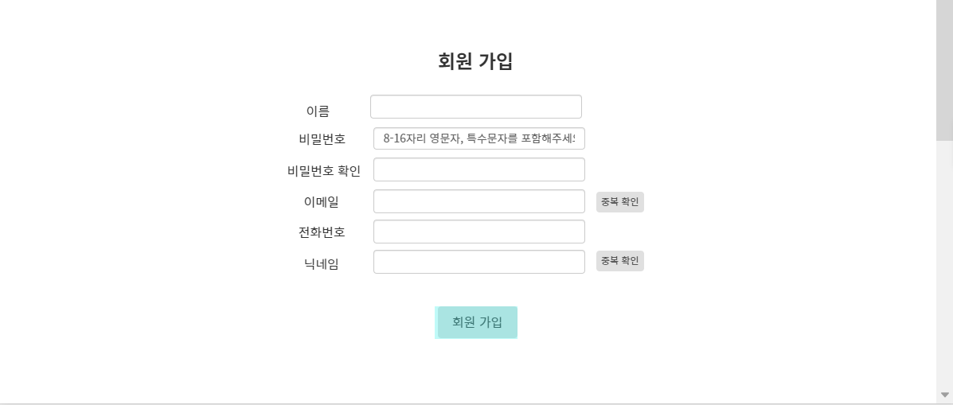
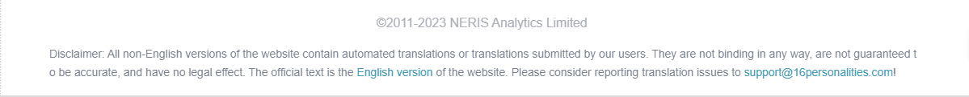
1
구성
1. Header + Navigation menu
2. Main
3. Footer
Color Palette
- Text Colors
Text Style
레이아웃
2
3

Slide 5
Header + Navigation menu
3
1
2
Color Palette
- Text Colors
Text Style
레이아웃
Explanation
1 | 성격 유형 종류 페이지로 이동
2 | 매칭 페이지로 이동
3 | 로그인 페이지로 이동

Slide 6
Main
1
Color Palette
- Text Colors
Text Style
레이아웃
2
3
Explanation
1 | 이름, 비밀번호, 비밀번호 재확인, 이메일, 전화번호, 닉네임을 입력 받는 공간
2 | 이메일 중복 확인
3 | 1, 2번 항목에 이상 없을 시 회원가입 데이터 베이스 저장

Slide 7
Footer
1
Color Palette
- Text Colors
Text Style
레이아웃
Explanation
1 | 제작 회사 및 페이지 소개, 문의 이메일 정보

